Slide 1

OTEL APLİKASYON SUNUSU
Uygulamanın Yazarı: Kerem SAĞLAM
Sunum Yazarı: Kerem SAĞLAM
Uygulamanın Son Teslim Tarihi: 08.12.2024
Uygulama Teslim Tarihi:
Uygulamayı Teslim Alan Şirket: Düzce Üniversitesi Akçakoca MYO

Slide 2
SUNU İÇERİKLERİ
Uygulamanın amacı nedir?
Uygulamaların karşılaştırılması?
Uygulamada kullanılan kaynaklar?
SON…

Slide 3
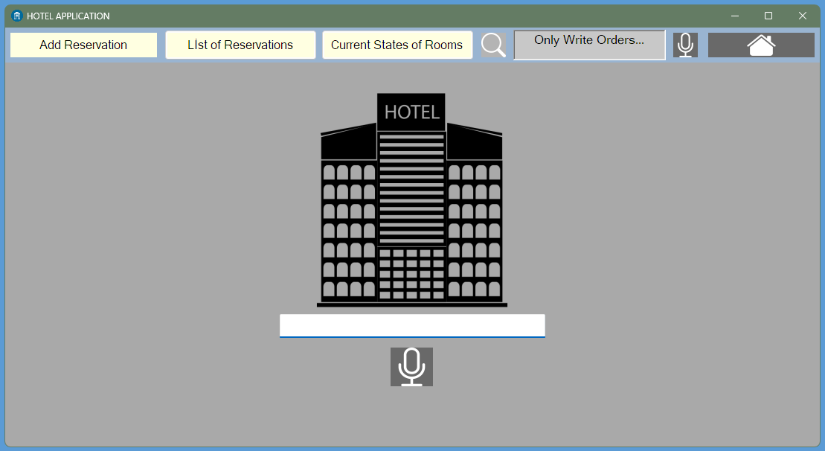
UYGULAMANIN AMACI NEDİR?
Bu uygulamanın en önemli amacı otel rezervasyonu otomasyonu hızlı, güncel ve aynı zamanda esnek olması amaçlanmıştır kullanıcının gözünü yormayacak ve aynı zamanda yapay zeka destek sistemi ile otel işletmecisinin kolay öğrenebilmesi ve adapte olabilmesi adına basit bir formatta hazırlanmıştır.

Slide 4
UYGULAMALARIN KARŞILAŞTIRILMASI?
Bu uygulama ile ortak amacı paylaşan birçok uygulamanın çoğunda bulunan özellikler

Slide 5
UYGULAMADA KULLANILAN KAYNAKLAR?

Slide 6
UYGULAMANIN AMACI NEDİR?

